Slide 1

Sistema de Gerenciamento de Armários
Etec Locker

Slide 2

Integrantes e Função
João Pedro Nardes Ataulo: Banco de Dados
João Vitor da Silva Acacio: Documentação
Lucas de Aquino Assunção: Desenvolvedor Back-end
Luiz Felipe dos Santos Silva: Desenvolvedor Front-end
Pedro Ricardo Souza da Costa: Web Designer
Vitor Almeida da Silva: Documentação

Slide 3
Proposta do projeto e de solução
PROPOSTA :
Nosso projeto será desenvolvido para ajudar na organização de compra e vendas dos armários da Etec de Itanhaém;
IDEIAS :
Facilitar a compra dos armários;
Auxiliar na organização dos armários da instituição;
Reduzir custos de materiais físicos;

Slide 4
Fundamentação
Deixar o material escolar nos armários resulta em mochilas mais leves e consequentemente traz mais conforto e bem-estar aos alunos
Além de ajudar a prevenir problemas de saúde, como dores nas costas, problemas posturais e doenças como escoliose, hipeelordose, hipeecifose e pinçamento do nervo.
“É um problema que preocupa porque o excesso de peso do material escolar tem dificultado a questão da saúde da coluna” Júlio Guilherme, diretor do Sinfito-RJ
Garante mais segurança: além de prevenir frutos, garante que o aluno não esqueça o material essencial em casa.

Slide 5
Objetivo Geral e Especifico
Aprimorar e facilitar a organização do gerenciamento de armários da Etec de Itanhaém, através de um sistema online (Geral)
Verificar a disponibilidade de armários na Etec de Itanhaém;
Analisar os problemas do atual sistema de gerenciamento de armários da escola;
Analisar a dificuldade de locação dos armários feito pelos alunos;
Desenvolver sistema online para solucionar problemas detectados (Especifico)

Slide 6
Gráfico e entrevista

Slide 7
Requisitos
RF001: Cadastrar aluno;
RF002: Consultar aluno;
RF003: Alterar aluno;
RF004: Efetuar login;
RF005:Cadastrar armário;
RF006:Consultar Armários;
RF007:Alterar armários;
RF008:Escolher armários;
RF009: Reservar armários;
RF010: Gerar comprovante;
RF011: Consultar status de reserva;
RF012: Alterar status de reserva;
RF013: Confirmar reserva;
RF014: Enviar mensagem;
RF015: Exibir mensagem;
RF016: Cadastrar administrador;
RF017: Consultar administrador;
RF018: Alterar senha do administrador;
RF019: Comunicar aluno;
RF020: Alterar comunicado;
RF021: Responder comunicado;

Slide 8
Cronograma

Slide 9
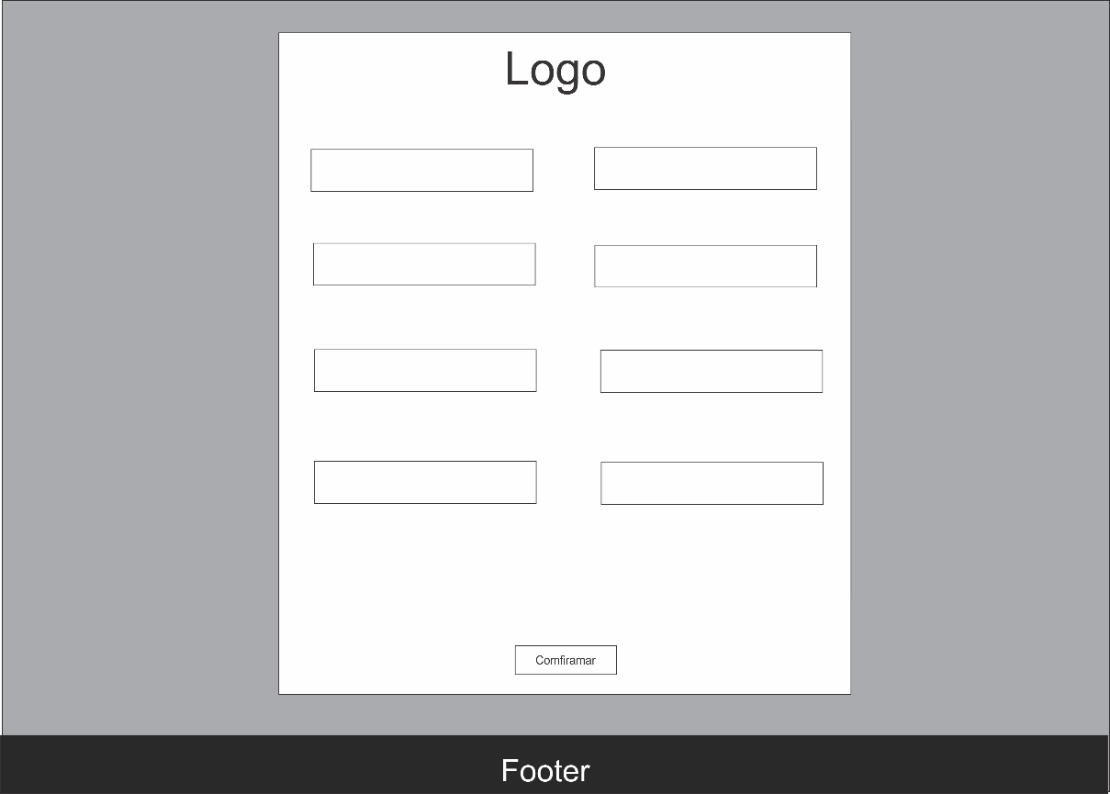
Wireframe: Página de Cadastro

Slide 10
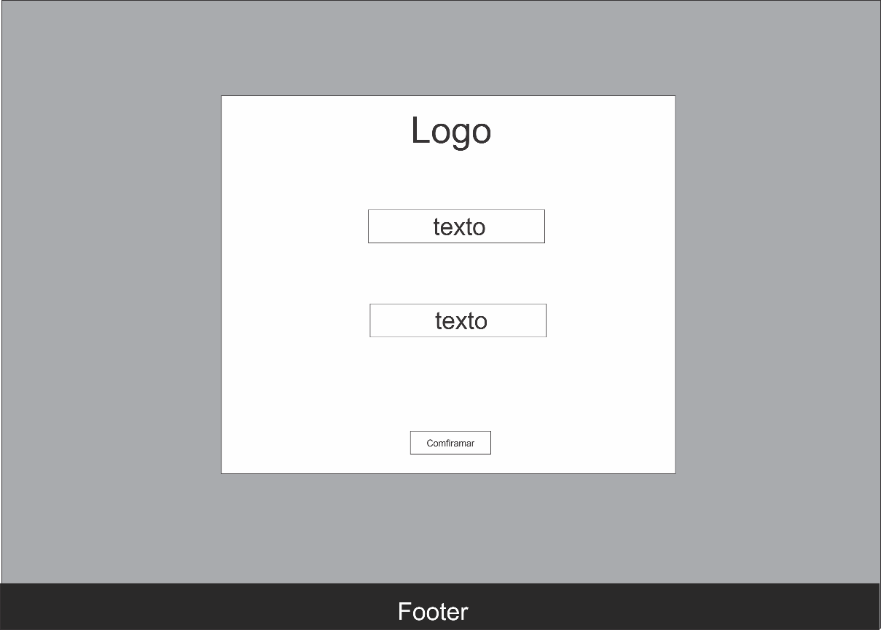
Página de Login

Slide 11
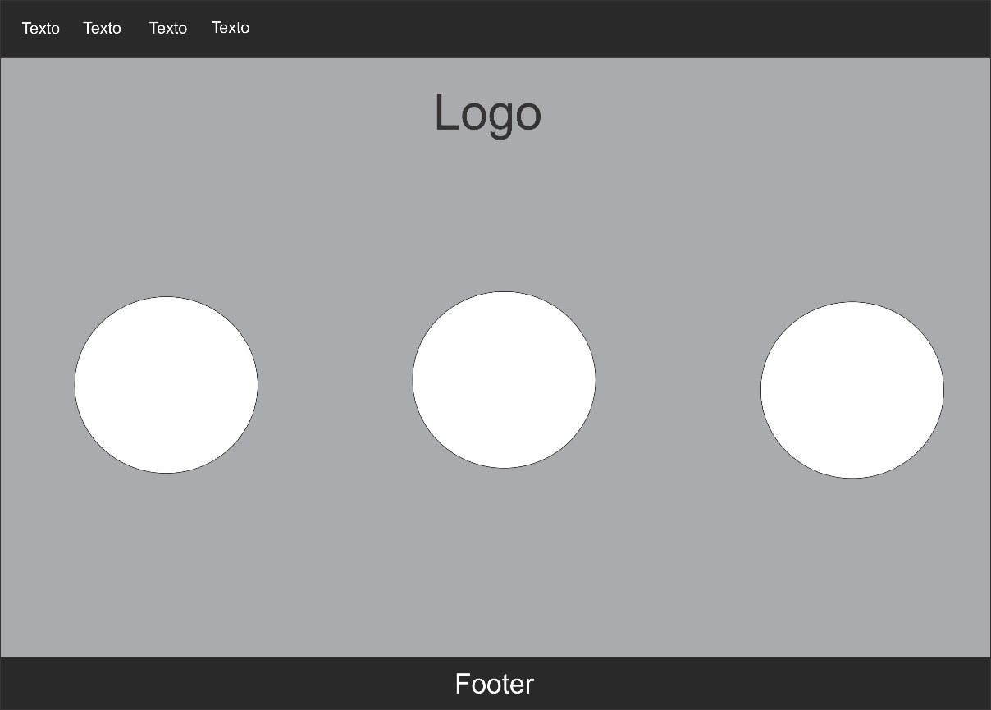
Página inicial

Slide 12
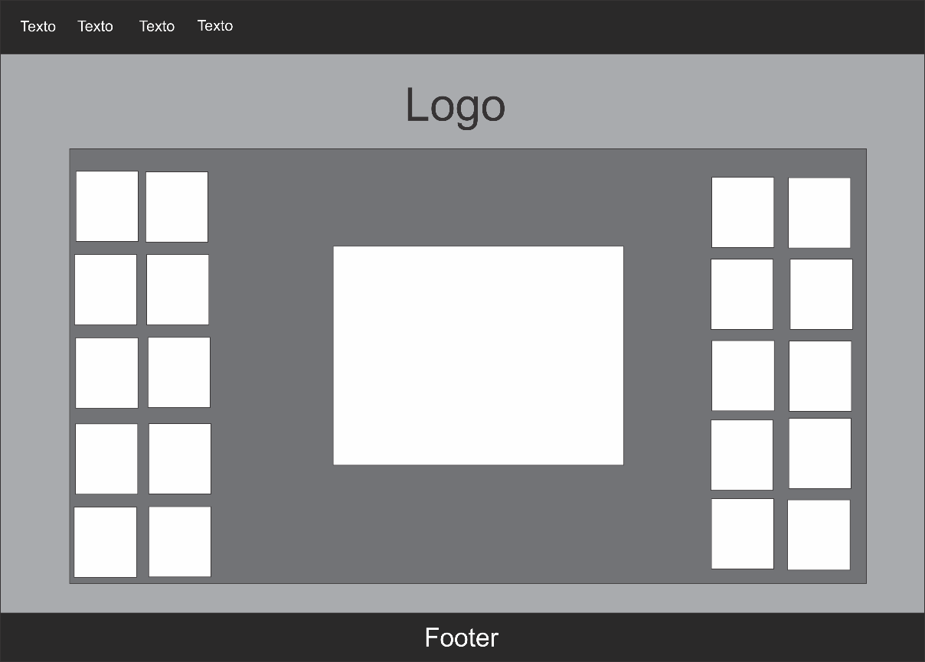
Página de compra

Slide 13
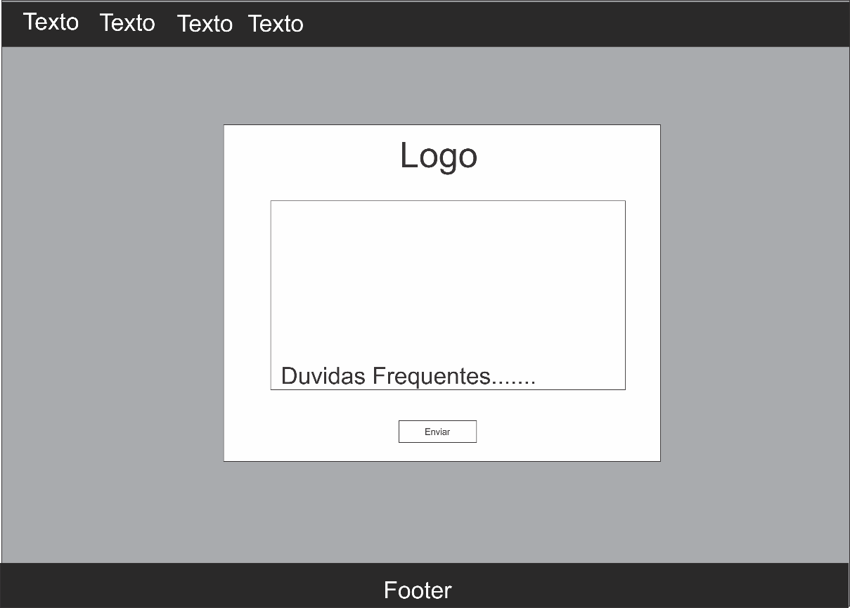
Página de dúvidas frequentes

Slide 14
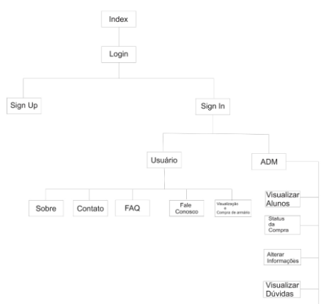
Mapa do site

Slide 15

Bibliografia
https://www.collegebox.com.br/instituicao
http://www.locker.com.br/
https://www.zlocker.com.br/o-que-oferecemos/
https://www.locker.com.br/3-razoes-para-a-gestao-de-armarios-ser-eficiente-na-sua-escola-ou-universidade/
https://direcionalescolas.com.br/dica-armarios-escolares-individualizados-solucao-evita-excesso-de-peso-na-mochila-e-estimula-aluno-se-organizar/

